Slide 1
特征选择
张严辞
四川大学计算机学院

Slide 2
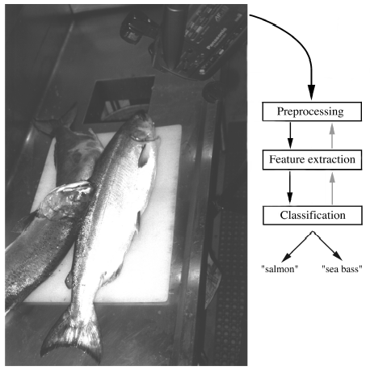
实例回顾 1/5

Slide 3
实例回顾 2/5
数据获取：架设一个摄像机，采集一些样本图像
预处理：去噪声，用一个分割操作把鱼和鱼之间以及鱼和背景之间分开
特征提取和选择：对单个鱼的信息进行特征选择，从而通过测量某些特征来减少信息量
长度、亮度、宽度
鱼翅的数量和形状
嘴的位置，等等 …
分类决策：把特征送入决策分类器

Slide 4
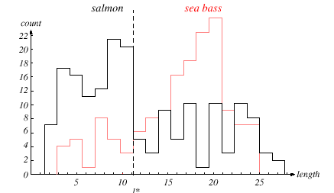
实例回顾 3/5
以长度为标准来进行分类
不是好的分类标准

Slide 5
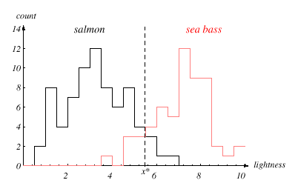
实例回顾 4/5
以亮度为标准来进行分类
比长度做为标准更好
但结果仍不令人满意

Slide 6
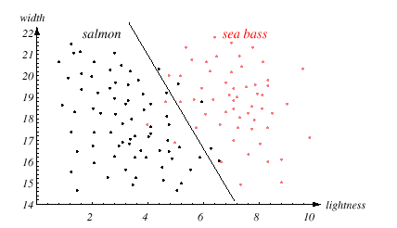
实例回顾 5/5
同时以亮度和宽度做为标准来进行分类
以简单的直线来进行划分

Slide 7
问题的提出
特征维数是否越多越好？(维数灾难)
怎么有效提取信息，压缩特征维数？
与分类器设计的联系
在分类器之前进行，确定特征向量维数
选择提取最有代表性特征有利于提高分类器性能
面临的困难
Notes:
1.维数问题
a.维数增加意味着计算量和存储量的增加
b.维与维之间不一定相互独立，具有相关性，存在数据冗余
c.盲目增加维数对提高分类器性能有可能有害无益
2.特征选择与提取与分类器的联系
a.在进行分类器设计时，我们假定已给出了特征向量维数确定的样本集，其中各样本的每一维都是该样本的一个特征。而特征选择与提起的主要任务就是确定特征向量维数，并且使不同类别的这些特征差别很大
b.若不进行特征的选择与提取，用很多特征进行分类器的设计，将会增加分类器计算的复杂程度，降低其性能。若能通过有效的特征选择与提取，分析各种特征的有效性，提取出最具有代表性的特征，这就为分类器设计成功提供良好的基础
3.为什么在分类器之后讲授特征选择与提取
在实际工作中特征选择与提取这一任务应在分类器设计之前，但是从教学经验看，在讨论分类器设计以后讲述特征选择与提取更有利于加深对这个问题的理解
4.面临的困难：1.在很多实际问题中，往往不容易找到那些最重要的特征，或受客观条件的限制，不能对它们进行有效的测量；2.在测量时，由于人们心理上的作用，只要条件许可总希望把特征取得多一些；3.由于客观上的需要，为了突出某些有用信息，抑制无用信息，有意加上一些比值、指数或对数等组合计算特征；4.如果将数目很多的测量值不做分析，全部直接用作分类特征，不但耗时，而且会影响到分类的效果，产生“特征维数灾难”问题

Slide 8
特征形成
特征形成
信号的获取或测量
原始特征
原始特征分析
不能反映对象本质
降低分类器性能

Slide 9
预处理
更好地进行特征选择与提取
处理对象
剔除离群点
数据归一化
特征丢失

Slide 10
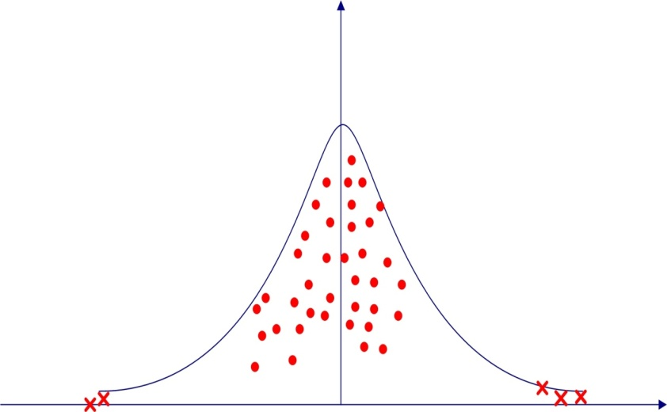
剔除离群点
离群点：与相应随机变量平均值距离很远的点
远离平均值的点可能产生较大误差或灾难性后果
当离群点是噪声时，后果将更加严重
离群点的剔除
给定距离阈值（通常是标准差的倍数）
采用对离群点不敏感的代价函数

Slide 11
数据归一化
处理的特征值具有不同的动态范围
解决方法：特征归一化
归一化方法
线性归一化
非线性归一化
Notes:
大特征值比小特征值影响更大，但在分类器设计中，并不能反映他们所具有的重要程度

Slide 12
线性归一化
数据均匀分布在均值周围，可用线性归一化
两种方法：
通过均值和方差估计值做归一化
通过合适比例将特征值限制在[0,1]或[-1,1]范围内

Slide 13
非线性归一化
使用非线性函数（对数或sigmoid函数）变换将数据映射到指定区域
Softmax比例方法将数据限制在[0,1]范围内
当y很小时，为X_{ik}的近似线性函数
X_{ik}的范围取决于标准差和系数r
r是使用者定义的
而远离均值的值按指数缩小
Notes:
Softmax比例方法将数据限制在[0,1]范围内，通过一系列的扩充逼近，不难看到，当y很小时，上式可视为Xik的近似线性函数。线性区域Xik的范围取决于标准差和系数r，r是使用者定义的；而远离均值的值按指数缩小

Slide 14
特征丢失
由于客观原因导致特征向量中的某些特征丢失
解决方法
直接剔除不完整的特征向量（适用于训练数据足够多的情况）
用均值代替所丢失的数据值
估计丢失特征的条件概率分布函数，并由此随机产生特征

Slide 15
特征选择与提取
定义
特征选择：从原始特征中挑选出一些分类性能最好的特征
特征提取：用变换（或映射）的方法把原始特征变换为较少的新特征
共同之处
降低特征空间维数
提高分类器性能
Notes:
特征选择时如何选择:1.应去掉模棱两可、不易判别的特征；2.所提供的特征不要重复，即去掉那些相关性强且没有增加更多分类信息的特征。
特征提取的例子：1.在图形学中，通过几何体的法线与深度信息抽取出其轮廓信息；2.数学中，通过数学变换提取出变量相关系数，协方差阵的本征向量及本征值

Slide 16
特征选择的标准 1/2
给定很多特征，如何选择其中重要特征以减少特征数量，同时尽量保留分类信息
需要一个标准，用于衡量哪些特征对分类最有利
Notes:
1.把一个高维空间变换到低维空间的映射是很多的，哪个对分类最有利，需要一个比较标准。从D个原始特征中选择出d个特征的各种可能组合也是很多的，哪种组合的分类效果最好，也要一个比较标准
2.在上一章分类器设计时，我们知道在理论上只要使分类器错误概率最小的那组特征，就是一组最好的特征。但是实际中能否只使用分类器错误概率作为标准就行了？

Slide 17
特征选择的标准 2/2
理论上使分类器错误概率最小的那组特征即最好特征，但实际上
分类器错误概率计算复杂
类条件分布概率往往未知
例如贝叶斯分类器错误率
需要更实用的标准衡量各类间的可分性
Notes:
贝叶斯分类器在最小化分类错误率上是最优的，因此取其错误率更具有代表性
当x是多维向量时，需要进行多重积分的计算，直接用错误概率作为标准来分析特征的有效性比较困难
因此，需要另外一些更实用的标准以衡量各类间的可分性

Slide 18
可分性判据应满足的条件
与错误概率有单调关系
当特征独立时有可加性
是第i类与第j类的可分性准则函数， 愈大，两类分类程度就愈高
度量特性
单调性
Notes:
需要找到另外一些更加实用的标准以衡量各类间的可分性，并且这些可分性判据需要满足本页PPT上的要求

Slide 19
类内类间距离判据
Fisher准则
类间距离尽可能大，类内距离尽可能小
实质
Fisher准则的延伸
优化体现
类内密集
类间分离

Slide 20
点到点集之间的距离
在n维空间中，点x和点 之间的距离平方为
因此，点x和点集 之间的均方距离为

Slide 21
类内距离
在n维空间中，同一类内各模式样本点集
其内部各点间的均方距离为 ，其中

Slide 22
类间距离
质心距离
其中m₁和m₂为两类模式样本集各自的均值向量， m_{1k}和m_{2k}的第k个分量
Notes:
为简化计算，可以用质心距离作为类间距离

Slide 23
类内类间距离判据
优点
计算方便
直观概念清楚
缺点
没有考虑各类概率分布
不能处理各类交叠的情况
与分类器的错误概率没有直接联系

Slide 24
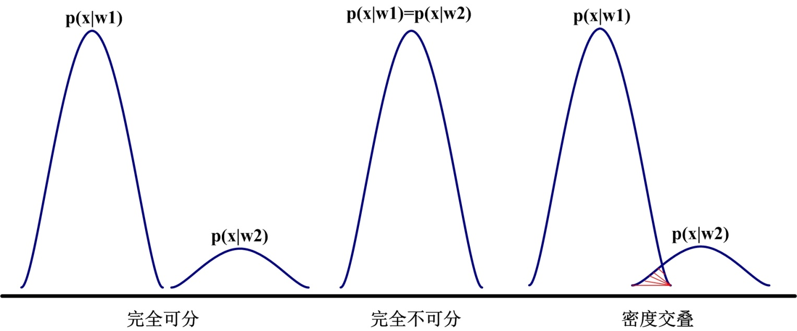
基于概率分布的可分性判据
如何通过概率分布来衡量特征选择的有效性？

Slide 25
类分离性概率距离度量
如何度量分布密度的交叠程度？
度量函数
度量函数需要满足条件
两类完全不交叠时， 取得最大值
两类分布密度相同时，
常用度量函数
Bhattacharyya距离和Chernoff界限
散度
Notes:
分布密度的交叠程度可用p(x|w1)和p(x|w2)这两个分布密度函数之间的距离J来度量

Slide 26
Chernoff界
两类贝叶斯分类器最小分类误差
很难直接计算这个积分
根据不等式 ，其中 和
其中 称为Chernoff界
Notes:
贝叶斯分类器最小分类误差一般不可解，可通过推导其上界来逼近

Slide 27
Bhattacharyya距离
特殊情况
当s=1/2， 和 分别服从高斯分布 ，
代数计算可得
其中，B称为Bhattacharyya距离
Notes:
巴特查里亚距离

Slide 28
散度
对数似然比 可以反映特征向量x对 和 的区分能力
平均可分性信息
平均可分性信息
两个类之间的可分性测量：
Notes:
两类密度函数的对数似然比对分类来说是一个重要的度量
用平均去表示可分性

Slide 29
特征选择
讨论了如何去判别特征组合有效性，那么如何去选出这些特征组合？
定义：从原始特征中挑选一些最有代表性、分类性能最好的特征进行分类
需要解决问题
选择标准
选择算法
穷举算法
次优搜索算法
最优搜索算法
Notes:
前面已经讨论了一些特征提取的方法，下面我们来看看特征选择的方法
选择标准就是前面讲过的可分离性判据，即选出使某一可分性达到最大的特征组
选择算法就是找一个好的算法，在允许的时间内找出最优的那一组特征

Slide 30
穷举算法
D个原始特征中选择d个特征
对所有组合使用可分性准则，选择最好特征组合
缺点
计算量太大而无法实现
且实际工作中，d值不确定

Slide 31
最优搜索算法
目前唯一能得到最优结果的搜索算法：“分支定界”算法
自上而下的方法
具有回溯能力
主要利用了可分离判据的单调性，即
比穷举算法效率高
Notes:
分支定界算法是目前为止唯一能够得到最优搜索结果的搜索算法，它是一种自上而下的方法，但具有回溯功能，可以使所有可能的特征组合都被考虑在内

Slide 32
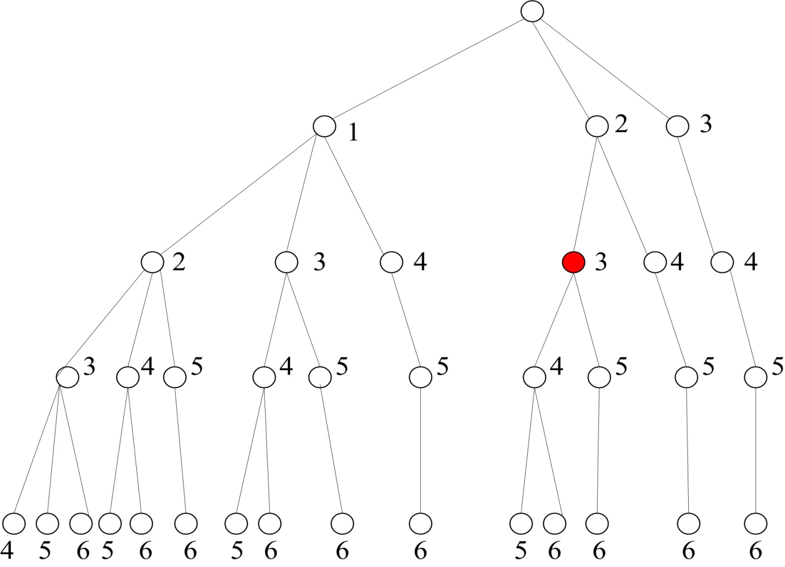
最优搜索算法示例
树表示分支定界算法搜索过程
Notes:
1从六个特征中选择含有两个特征的特征组合，节点上标的数字表示去掉的特征序号。每一级在上一级的基础上去掉一个特征，因而级数表示已经去掉的特征数六个特征中选2个，四级即可。红色节点表示去掉2、3号特征后的特征组即（X1，X4，X5，X6）。
2若某一支已经搜索到底，即已经达到第D-d级，而计算出的可分性判据值J（XD-d=B）。此时若发现树中某一个节点的可分性判据J<=B，则该节点以下的所有节点都不必去计算，因为据单调性，他们的J值不会大于B。令B为至今为止已经搜索到底的各节点上J值最大者，一旦发现树中某节点J<=B。则该节点以下的所有节点都不用计算。
3遍历完整个树之后，J值最大的含有两个特征的特征组合即为最优特征组合

Slide 33
次优搜索算法
单独最优特征组合
顺序前进法
顺序后退法
浮动搜索技术

Slide 34
单独最优特征组合
思想
计算D个特征单独使用时的可分性准则值J，按J值排序
取前d个特征作为特征组合
优点
计算简单
缺点
没有考虑特征之间存在的相互关系
并非最优的特征组，甚至有可能是最不好的特征
Notes:
虽然单独地处理特征计算简单，但是这种方法没有考虑特征之间存在的相互关系。一般来说，前d个最有效的特征并非最优的特征组，甚至有可能是最不好的特征组

Slide 35
顺序前进法
思想
每次从未选入的特征中选择一个特征，使得它与已经入选的特征组合在一起时所得的J值最大，直到特征维数增加到d为止

Slide 36
顺序前进法示例
例如希望从原始特征 选出两个特征
步骤如下：
采用一个类可分性准则J，为每一个特征计算出准则值J，选择具有最好J值的特征，如
组合所有包含已选择特征的二维向量，即 。计算每一个特征组合的准则值J，选择具有最好J值的特征组合，如

Slide 37
顺序前进法优缺点
优点
考虑了所选特征与已入选特征之间的相关性
缺点
一旦某特征加入，无法剔除
每次只加入一个特征，它未考虑未入选特征之间的统计相关性

Slide 38
顺序后退法
思想
每次从全体特征中剔除一个特征，所剔除的特征应使所保留的特征组合J值最大，直到特征维数减少到d为止

Slide 39
顺序后退法示例
例如希望从原始特征 选出两个特征
步骤如下：
采用一个类可分性准则J，为特征向量 计算J值
剔除一个特征，对每一个可能的组合 ，计算相应的J值。选择最好值的组合，如
从选择的三维特征向量中剔除一个特征 ，对每一个可能的组合，计算相应的J值，并选择具有最好值的组合

Slide 40
顺序后退法优缺点
优点
它克服了顺序前进法没有考虑未入特征之间统计相关性的缺点
计算过程中可以估计每去掉一个特征所造成的可分性降低
缺点
一旦某特征被剔除，无法再加入
计算量较大

Slide 41
浮动搜索技术
两种方式
前向浮动搜索
后向浮动搜索
优点
克服嵌套效应
大大提高性能
缺点
增加计算复杂度
Notes:
嵌套效应：即一个特征在顺序后退搜索方法中被剔除就没有可能考虑它，或者说一个特征在顺序前进搜索方法中被选择就没有可能剔除它

Slide 42
前向浮动搜索技术 1/3
有m个特征的集合，寻找其中最好的k个特征子集， ，使代价准则函数最优
假设 是k个特征的最好组合集， 是其余m-k个特征的集合
步骤I：包含
，即从 中选择与 组合得到最好C值对应的特征，
步骤II：检验
，从 中剔除特征且它对代价影响最小

Slide 43
前向浮动搜索技术 2/3
如果 ,令 ,转步骤I
如果 ,且 ,转步骤I.即如果移走并不能提高以前选择的k个最好组的代价，就不需要再进行后向搜索了
如果 ,令 ,且 .转步骤I
步骤III：排除
,即剔除
;即在新集合中找到最不重要的特征
如果 ,那么 ,转向步骤I

Slide 44
前向浮动搜索技术 3/3
令 ,并且
如果 ,令 ,并且 .转向步骤I
转向步骤III

